Slide 1
Doubly Linked List
助教: 王子倫

Slide 2
定義
Linked list(連結串列)是一種常見的資料結構，其使用node(節點)來記錄、表示，並利用每個node中的data儲存資料以及pointer指向下一個node，藉此將多個node串連起來，形成Linked list。

Slide 3
定義
單向鏈結的樣子
Node
Node的指標
next
data
※這只是個意象
-3
5
28
54
118
9263
…
實際上的程式碼:
class Node{
Public:
int data;
Node* next;
}
※還未做任何鏈接

Slide 4
定義
雙向鏈結的樣子
Node
Node的指標
Node的指標
prev
next
data
 | -3
 | 5
 | 28
 | 54
 | 118
 | …
實際上的程式碼:
class Node{
Public:
int data;
Node* next;
Node* prev;
}
※還未做任何鏈接

Slide 5
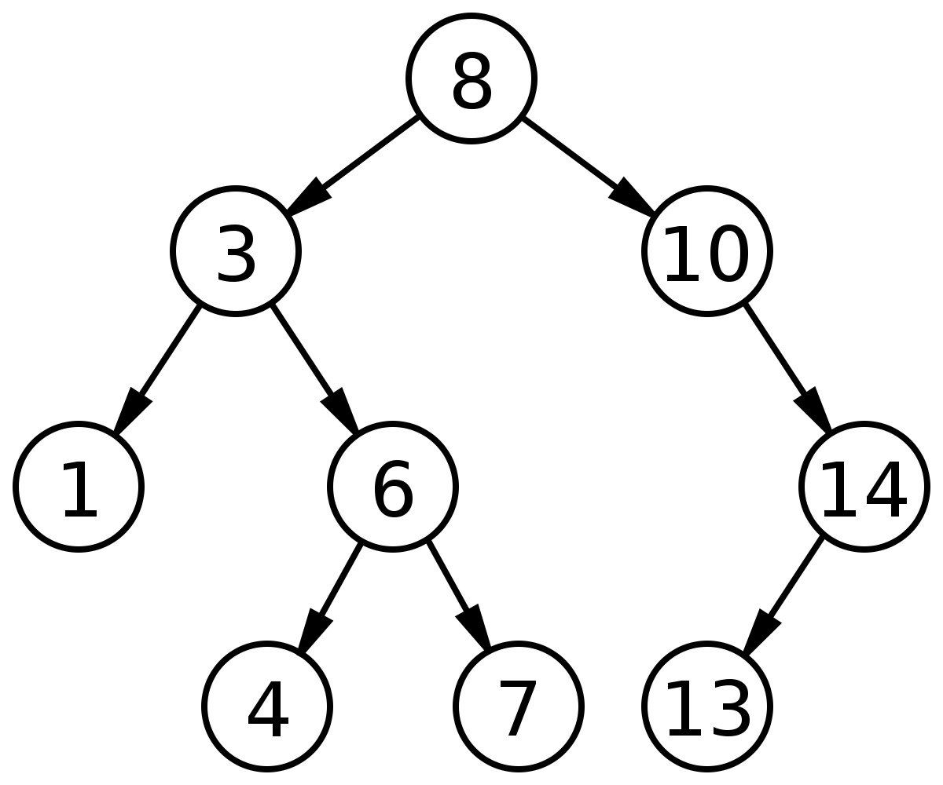
使用時機
Binary Search Tree
二元樹(Binary Tree)

Slide 6
使用時機
Binary Search Tree
二元樹(Binary Tree)
 | 8
 | 3
 | 10
 | 1
 | 6
 | 14
 | 4
 | 7
 | 13

Slide 7
Linked List剛宣告時 (沒有Dummy Node)
linkedList list1;
first
X

Slide 8
Doubly Linked List 新增(Insert)
分成4種情況
Doubly Linked List是空的
要插入的Node的值是最小的(要放在最前面)
找出適合的位置插入
要新增的位置不在最後一個
要新增的位置在最後一個

Slide 9
Doubly Linked List是空的
list1.insert(8);
first
newNode
8
first指向newNode所指的Node

Slide 10
要插入的Node的值是最小的(要放在最前面)
list1.insert(3);
first
 | 5
 | 28
 | 54
 | 118

Slide 11
要插入的Node的值是最小的(要放在最前面)
list1.insert(3);
first
newNode
 | 3
 | 5
 | 28
 | 54
 | 118
建立一個newNode ， data放3

Slide 12
要插入的Node的值是最小的(要放在最前面)
list1.insert(3);
first
newNode
 | 3
 | 5
 | 28
 | 54
 | 118
將newNode的next指向first所指的node

Slide 13
要插入的Node的值是最小的(要放在最前面)
list1.insert(3);
first
newNode
 | 3
 | 5
 | 28
 | 54
 | 118
將first所指的Node的prev指向newNode所指的node

Slide 14
要插入的Node的值是最小的(要放在最前面)
list1.insert(3);
newNode
first
 | 3
 | 5
 | 28
 | 54
 | 118

Slide 15
要插入的Node的值是最小的(要放在最前面)
list1.insert(3);
newNode
first
 | 3
 | 5
 | 28
 | 54
 | 118
將first指向newNode所指的Node

Slide 16
要插入的Node的值是最小的(要放在最前面)
list1.insert(3);
first
 | 3
 | 5
 | 28
 | 54
 | 118
newNode

Slide 17
找出適合的位置插入 (要新增的位置不在最後一個)
list1.insert(42);
first
newNode
 | 42
 | 3
 | 5
 | 28
 | 54
 | 118
建立一個newNode ， data放42

Slide 18
找出適合的位置插入 (要新增的位置不在最後一個)
list1.insert(42);
first
newNode
 | 42
 | 3
 | 5
 | 28
 | 54
 | 118
建立一個newNode ， data放42

Slide 19
找出適合的位置插入 (要新增的位置不在最後一個)
list1.insert(42);
first
newNode
 | 42
 | 3
 | 5
 | 28
 | 54
 | 118
current
建立一個Node指標current，指向first所指的Node

Slide 20
找出適合的位置插入 (要新增的位置不在最後一個)
list1.insert(42);
first
newNode
 | 42
 | 3
 | 5
 | 28
 | 54
 | 118
current
找到適合的位置

Slide 21
找出適合的位置插入
list1.insert(42);
first
newNode
 | 42
 | 3
 | 5
 | 28
 | 54
 | 118
current

Slide 22
找出適合的位置插入 (要新增的位置不在最後一個)
list1.insert(42);
first
newNode
 | 42
 | 3
 | 5
 | 28
 | 54
 | 118
current
將 newNode所指的Node 的 Prev 指向 current所指的Node

Slide 23
找出適合的位置插入 (要新增的位置不在最後一個)
list1.insert(42);
first
newNode
 | 42
 | 3
 | 5
 | 28
 | 54
 | 118
current
將 newNode所指的Node 的 Next 指向 current所指的Node的 Next 的 Node

Slide 24
找出適合的位置插入 (要新增的位置不在最後一個)
list1.insert(42);
first
newNode
 | 42
 | 3
 | 5
 | 28
 | 54
 | 118
current
將 current所指的Node 的 Next 指向的 Node 的 prev 指向 newNode所指的Node

Slide 25
找出適合的位置插入 (要新增的位置不在最後一個)
list1.insert(42);
first
newNode
 | 42
 | 3
 | 5
 | 28
 | 54
 | 118
current
將 current所指的Node 的 Next 指向 newNode所指的Node

Slide 26
找出適合的位置插入 (要新增的位置不在最後一個)
list1.insert(42);
first
newNode
 | 3
 | 5
 | 28
 | 42
 | 54
 | 118
current

Slide 27
要新增的位置在最後一個
list1.insert(255);
first
newNode
 | 255
 | 3
 | 5
 | 28
 | 54
 | 118
建立一個newNode ， data放255

Slide 28
要新增的位置在最後一個
list1.insert(255);
first
newNode
 | 255
 | 3
 | 5
 | 28
 | 54
 | 118
current
依序找尋

Slide 29
要新增的位置在最後一個
list1.insert(255);
first
newNode
 | 255
 | 3
 | 5
 | 28
 | 54
 | 118
current

Slide 30
要新增的位置在最後一個
list1.insert(255);
first
newNode
 | 255
 | 3
 | 5
 | 28
 | 54
 | 118
current
current所指的node 的 next 指向 newNode所指的node

Slide 31
要新增的位置在最後一個
list1.insert(255);
first
newNode
 | 255
 | 3
 | 5
 | 28
 | 54
 | 118
current
newNode所指的node的 prev 指向 current所指的node

Slide 32
要新增的位置在最後一個
list1.insert(255);
first
newNode
 | 3
 | 5
 | 28
 | 54
 | 118
 | 255
current

Slide 33
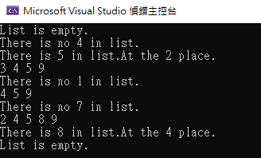
課堂練習 (11/26 21:00)
請完成函式 insert
輸出範例:

